Slide 1
PYTHON Osnove
3.Dan
Stilovi pisanja programa
Testiranje
Dokumentacija

Slide 2
Stilovi pisanja programa

Slide 3
Elementi python jezika
PEP-8
Standardni stil pisanja

Slide 4
Elementi python jezika
PEP 8 - Python style guidelines
Kompletan vodič za stil
Python filozofija je da se kod češće čita nego što se piše.
4 space-a za indentaciju, prelomljene linije treba da budu aligned: ```
# Aligned with opening delimiter.
foo = long_function_name(var_one, var_two,
var_three, var_four)
# More indentation included to distinguish this from the rest.
def long_function_name(
var_one, var_two, var_three,
var_four):
print(var_one)
# Hanging indents should add a level.
foo = long_function_name(
var_one, var_two,
var_three, var_four)

Slide 5
Elementi python jezika
PEP 8 - Python style guidelines
Maksimalna dužina linije treba da bude 79 karaktera.
Često imamo potrebu za više otvorenih fajlova jedan pored drugog.
Definicije funkcija i klasa treba da budu odvojene jedna od druge za dva reda.
Definicije metoda klasa treba da budu odvojene za po jedan red.
Preporuka je koristiti prazne redove za odvajanje grupa povezanih funkcija.
Metode i atribute koje smatramo privatnim nazivamo sa početnom i krajnjom donjom crtom, npr: _privatni_attr_
Notes:
Uglavnom se koristi dužina veća od 79, zbog veličine ekrana, sada je 100 ili čak 120. Ipak ne više, jer često developeri koriste dva editor bloka jedan do drugog.

Slide 6
Elementi python jezika
PEP 8 - Python style guidelines
Izbjegavati nepotrebne space-ove:
Sljedeće binarne operatore odvojiti space-ovima:
U slučaju mejšovitih izraza, odvojiti operatore nižeg prioriteta ali samo jednim space-om:
Yes: spam(ham[1], {eggs: 2})
No: spam( ham[ 1 ], { eggs: 2 } )
Yes: if x == 4: print x, y; x, y = y, x
No: if x == 4 : print x , y ; x , y = y , x
x = 1 # DEFINITIVNO NE
y = 2 # DEFINITIVNO NE
long_variable = 3
=, +=, -= , ==, <, >, !=, <>, <=, >=, in, not in, is, is not, and, or, not
i = i + 1
submitted += 1
x = x*2 - 1
hypot2 = x*x + y*y

Slide 7
Elementi python jezika
PEP 8 - Python style guidelines
Izbjegavati složene izraze u jednoj liniji.
Izbjegavati pisanje komentara na svakoj liniji koda. Imena promjenljivih treba da budu deskriptivna, izbjegavati skraćenice.
Koristiti underscore notaciju, ne camel case.
Imena klasa počinju velikim slovom i koriste camel case.
Moduli treba da imaju kratka lowercase imena.
if i = 0: print "Something" # izbjegavati

Slide 8
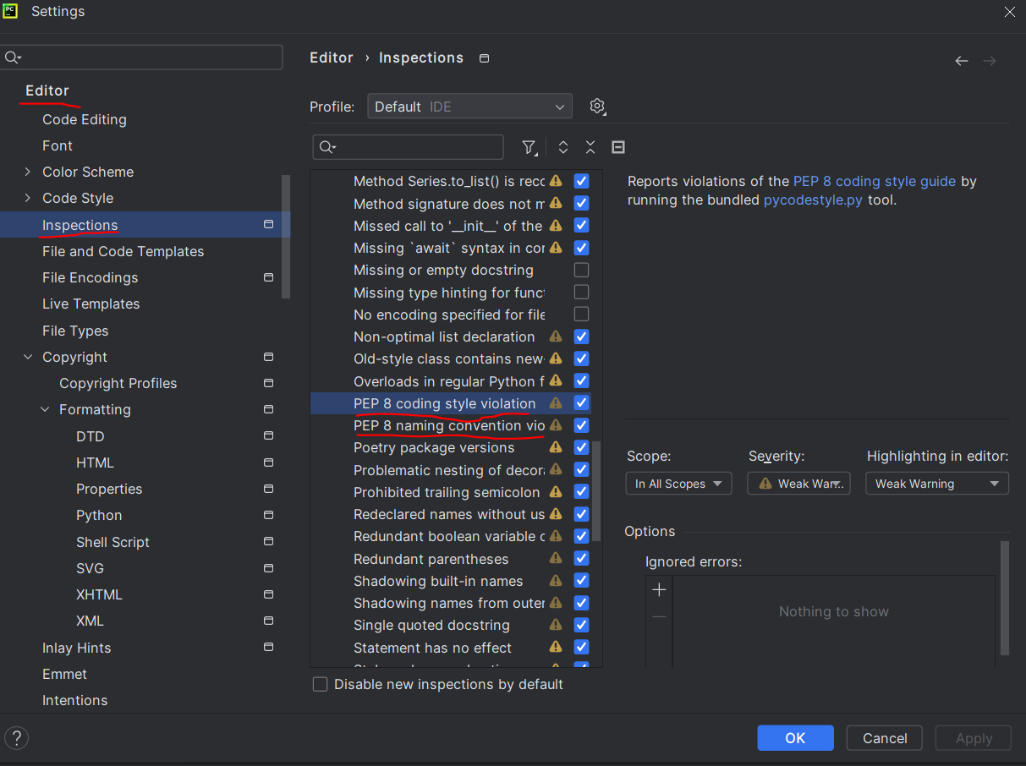
PyCharm i PEP8
Settings/Editor/Inspections
Notes:
PyCharm ima automatski ukljucenu PEP8 validaciju i u settings se mogu poboljšati, na primjer izbaciti poneki rule ili ga malo izmijeniti
Pošto ima uključeno, već ste možda i prepoznali kako obilježava postojanje nekog violationa – potrebno je samo hoverovati mišem i ispisaće se šta ne valja. Drugi način je da se u donjem dijelu IDE, tamo gdje je Terminal, pronađe i view Problems- on sadrži sve probleme u kodu, pa i PEP8

Slide 9
PEP8 pokretanje u terminalu - linting
Alati za lintanje:
Pylint
pip install pylint
python -m pylint *.py
Flake8 (ima svoja pravila)
pip install flake8
Flake8
Black
pip install black
black
Ruff
pip install ruff
ruff check # provjerava ima li lošeg koda i sintaksnih grešaka
Notes:
Pokrenite svaki sa help opcijom, pa vidite šta sve ima. Neki mogu i da preformatiraju kod ili da isprave greške.
Odaberite jedan, a Moj favorit je flake8
Ovo pip install ne treba da ide u requirements.txt jer to nisu biblioteke koje su potrebne za pokretanje programa, nego za kvalitetniji kod

Slide 10
Zadaci
Ispraviti sav dosadašnji programski kod tako da nema grešaka
Napravite i koristite jedan pristup za stil pisanja programskog koda

Slide 11
Testiranje

Slide 12
PYTHON KURS Testiranje
Testiranje
Aktivnost koja za cilj ima obezbјeđivanje da softver radi u skladu sa postavljenim funkcionalnim i nefunkcionalnim zahtјevima
Najčešće je određena faza razvoja softvera posvećena testiranju

Slide 13
PYTHON KURS Testiranje
Razlozi za testiranje softvera:
Podizanje kvaliteta softvera
Povećanje sigurnosti da softver radi ono za šta je projektovan
Dokumentovanje API-ja (primјeri upotrebe softverskih modula)
Zaštita od regresija prilikom većih izmјena
Notes:
Vracanje i analiza koda iznova i iznova u slucaju vecih izmјena.

Slide 14
Pristupi u testiranju
Ručno naspram automatizovanog
White-box naspram Black-box

Slide 15
Nivoi testiranja
Unit testing – testranje pojedinačnih modula
Integration testing – testiranje integrisanih dijelova
System testing – testiranje sistema kao cjeline
Notes:
Na gifu ispod imate uspješne unit testove, ali neodrađen integracioni ili sistemski test

Slide 16
Okruženja za automatsko testiranje
Omogućavaju automatsko izvršavanje i izvještavanje.
Obezbjeđuje ponovljivost
Osnova za Test-Driven Development i Continuous Integration

Slide 17
Obratiti pažnju
Testirati očekivane ulaze
Testirati neočekivane/neispravne ulaze
Testirati granične vrijednosti ulaza

Slide 18
PYTHON KURS Testiranje
Testiranje zasnovano na zadovoljenju uslova - assert
U okviru izvršavanja testa assert iskazom definiše se tvrdnja koja mora biti zadovoljena
Ukoliko assert iskaz nije zadovoljen test će biti neuspješan
NAPOMENA: Ukoliko je uključena optimizacija koda assert iskazi će biti isključeni

Slide 19
Pytest
Jednostavan API – bez suvišnog koda
Brz za učenje
Parametrizovane test funkcije (fixtures)
Mogućnost proširenja putem dodataka (plugins)
Mogućnost integracije sa drugim alatima i bibliotekama (nose, doctest...)
Velika zajednica korisnika
Dobro dokumentovan
pip install pytest

Slide 20
Pytest primjer1
Sadržaj datoteke test_sample1.py
def func(x):
return x + 1
def test_answer(): # Konvencija imenovanja
assert func(3) == 5

Slide 21
Pokretanje
Samo pokrenuti:
py.test
d:\src\03>py.test .\test\test_sample.py
============================= test session starts =============================
platform win32 -- Python 2.7.8 -- py-1.4.26 -- pytest-2.6.4
collected 1 items
test_sample.py F
================================== FAILURES ===================================
_________________________________ test_answer _________________________________
def test_answer(): # Konvencija imenovanja
> assert func(3) == 5
E assert 4 == 5
E + where 4 = func(3)
File "D:\src\test\test_sample.py", line 5
AssertionError
========================== 1 failed in 0.07 seconds ===========================
Notes:
Ipak ne pokreće se samo py.test, iako može i samo py.test
Fora je u tome što tu postoji još testnih fajlova, pa da se ne bi miješali izlazi, onda treba pogoditi direktno fajl koji testiramo. Fajl se zove test_sample.py i nalazi se u test folderu.

Slide 22
Drugi Primjer
Provjera izuzuzetaka (exception)
import pytest
def f():
raise SystemExit(1)
def test_mytest():
with pytest.raises(SystemExit):
f()
Pokretanje u quiet modu
d:\src\03>py.test -q .\test\test_sample2.py
.
1 passed in 0.01 seconds

Slide 23
Grupisanje logički povezanih testova u klase
class TestClass:
def test_one(self):
x = "this"
assert 'h' in x
def test_two(self):
x = "hello"
assert hasattr(x, 'check')
Notes:
Obratiti pažnju na imena klasa i metoda. Imena klase Test, imena testa test. Promijenite pa vidite šta će da se desi

Slide 24
Primjer 3
Za promjenu, iz packagea test
d:\src\03\test>py.test -q test_sample3.py
.F
================================== FAILURES ===================================
_____________________________ TestClass.test_two ______________________________
self = <test_sample3.TestClass instance at 0x029A10F8>
def test_two(self):
x = "hello"
> assert hasattr(x, 'check')
E assert hasattr('hello', 'check')
test_sample3.py:8: AssertionError
1 failed, 1 passed in 0.04 seconds

Slide 25
Fixtures
Proistekli iz svetog Trojstva testiranja AAA:
Arrange (Pripremanje testnog okruženja) - fixture
Act (Pokretanje funkcije koja se testira)
Assert (Provjera, izlaza, side-effects, exceptiona)
Predefinisano fiksno stanje prije pokretanja u cilju ponovljivosti
Primjeri: određeni sadržaj u bazi podataka, priprema sadržaja ulazne datoteke i sl.
Izbacivanje WET (write every time) iz testnog koda. Početni uslovi na isti način podešavaju u više testnih funkcija.
Pojednostavljivanje održavanja i centralizovanje koda specifičnog za testiranje
Notes:
Fixture služi za arrange dio testiranja (iako ne mora biti potreba za tim).
AAA na srpskom je PPP (priprema, pokretanje i provjera)
P
Dinamički podesiš sadržaj fajla na način da odgovara jediničnom testu.

Slide 26
Fixtures
import pytest
@pytest.fixture
def setup_widget():
from widget.widget import Widget
return Widget("testni podaci")
def test_widget(setup_widget):
assert setup_widget.name == "testni podaci"
assert 50 == setup_widget.x
assert setup_widget.y == setup_widget.x
assert False
Notes:
Koristi se decorator @pytest.fixture, a zatim se to ime koristi u testnim funkcijama kao ulazni parameter. U ovom primjeru je setup_widget

Slide 27
Fixture cleanup
Postavljanje okruženja za test može da zahtjeva čišćenje prethodnih podešavanja
import smtplib
import pytest
@pytest.fixture(scope="module")
def smtp(request):
smtp = smtplib.SMTP("merlinux.eu")
def fin():
print ("teardown smtp")
smtp.close()
request.addfinalizer(fin)
return smtp # provide the fixture value
Notes:
Ovaj fixture je vidljiv samo u ovom modulu, odatle ovo scope=“module”
Funkcija fin() se koristi da ugasi smtp konekciju
request.addfinalizer() – ce da kaze da se poslije zavrsenja mail requesta pokrene funkcija fin, a fin, kao sto smo rekli, zatvara smtp konekciju.

Slide 28
Parametrizovani fixture
U ovom primjeru će biti kreirana dva fixture objekta
Sve funkcije će biti pozvane za svaki fixture objekat
import pytest
import smtplib
@pytest.fixture(scope="module",
params=["merlinux.eu", "mail.python.org"])
def smtp(request):
smtp = smtplib.SMTP(request.param)
def fin():
print ("finalizing %s" % smtp)
smtp.close()
request.addfinalizer(fin)
return smtp
Notes:
Ovim smo omogucili da se jedan test, koji koristi ovaj fixture, dva puta se pokrene, jednom se konektuje na merlinux.eu mail server, a drugi put na mail.python.org mail server.

Slide 29
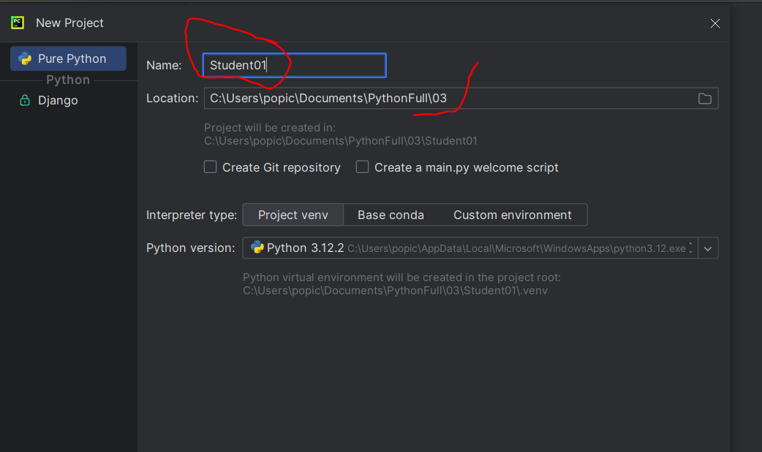
Fixtures, Student i PyCharm 1
Napraviti novi projekat Student01 u Pycharm
Notes:
Upišite Student01 i provjerite da li se nalazite na dobrom mjestu
Kliknite Create
Extract-ujte sadržaj _Student01.zip fajla u folder projekta
Fajl u root folderu – requirements.txt je skup svih biblioteka koje ce vam trebati u projektu
Moguće je da će vam pyCharm reci da vam nije instalirano nešto iz datog requirements.txt pa vi izaberite da instalirate
Ukoliko nije tako, otvorite terminal u Pycharmu (bude u donjem dijelu) i pokrenite:
pip install –r requirements.txt
Ovo je uobičajena radnja kada god se instalira neki projekat kod sebe ili kod korisnika.
Pošto je Pzcharm prilikom kreiranja projekta vec napravio virtualno okruzenje, ovaj pip install vam neće instalirati u vaš izvorni pajton, nego samo u taj pajton iz virtualnog okruženja. Što je dobro
Poslije toga možete pokrenuti main.py kao i py.test
Bitnije je ipak da ga prvo malo pregledate i jedan i drugi i shvatite šta se radi

Slide 30
Fixtures, Student i PyCharm 2
Može se primjetiti u testovima dio koji je komentarisan kao arrange dio
U ovom slučaju to su idealni kandidati za fixture
Napraviti novi projekat Student02 na isti nacin i iskopirati sadržaj _Student02.zip
Sve i jedan arrange dio je postao fixture
Notes:
Pokrenuti testove

Slide 31
Fixtures, Student i PyCharm 3
Zanimljiva stvar sa pytestom su conftest.py fajlovi.
Pytest ih sam pronađe i sve fixture koji se nalaze unutar ovog fajla smatra vidljivim za sve testove koji se nalaze u istom packageu.
Instalirati i Student03 i pogledati
Notes:
Pokrenuti testove

Slide 32
Parametrizovane test funkcije
Ovakve test funkcije se pozivaju za svaki set parametarta
import pytest
@pytest.mark.parametrize("input,expected", [
("3+5", 8),
("2+4", 6),
pytest.mark.xfail(("6*9", 42)),
])
def test_eval(input, expected):
assert eval(input) == expected
Notes:
Test ce se izvrsiti onoliko puta Koliko ima clanova u listi
Prvi parameter opisuje kako ce se parsirati tuple clanovi liste - u nasem slucaju prvi parameter po imenu input ce imati stringovnu vrijednost “3+5”, a drugi parameter, po imenu expected ce imati vrijednost 8.
Mark.xfail kada se ocekuje da test padne

Slide 33
Zadaci
Napisati funkciju za određivanje najvećeg zajedničkog djelioca dva cijela broja, bez korištenja import ključne reči
Testirati funkciju upotrebom pytest modula/biblioteke
Testirati nevalidne ulaze
Na osnovu Student03,
napraviti da klasa Student nasljeđuje klasu Osoba koja ima ime i prezime
Student ima property broj_indeksa
Proširiti funkciju dodavanja i izmjene ocjene sa provjerom da li je ocjena validna (od 5 do 10)
Prilikom izračunavanja prosjeka, ne uzimati ocjene 5 u prosjek
Proširiti testove i parametrizovati ih

Slide 34
Dokumentovanje

Slide 35
Dokumentovanje koda - docstring
Svaka klasa, metoda i funkcija, koju smatramo vidljivom mora biti dokumentovana.
Dokumentovanje se vrši u prvoj liniji klase, metode, funkcije i počinje i završava sa tri jednostruka ili dvostruka navodnika (naravno ako je počelo sa jednim, i završava sa istim tim)
Pogledati I pokrenuti dokumentovanje.py
Postoji više tipova, ukusa, dokumentovanja

Slide 36
Ukusi dokumentovanja – Google
def square_root(n): """Calculate the square root of a number. Args: n: the number to get the square root of. Returns: the square root of n. Raises: TypeError: if n is not a number. ValueError: if n is negative. """ pass
Notes:
Primjeri - https://www.sphinx-doc.org/en/master/usage/extensions/example_google.html#example-google

Slide 37
Ukusi dokumentovanja – reST
Koristi ga Sphinx – čućemo ga kasnije
Koristi se i u PyCharm-u
def rest_stil(param1, param2): """ This is a reST style. :param param1: this is a first param :param param2: this is a second param :returns: this is a description of what is returned :raises keyError: raises an exception """ pass

Slide 38
Ukusi dokumentovanja – EpiText
Isto kao JavaDoc
def epitext(param1, param2): """
This is a javadoc style.
@param param1: this is a first param
@param param2: this is a second param
@return: this is a description of what is returned
@raise keyError: raises an exception """ pass

Slide 39
Ukusi dokumentovanja – NumpyDoc
def numpy(first, second, third=“value”): ""„
My numpydoc description of a kind
of very exhautive numpydoc format docstring.
Parameters
----------
first : array_like
the 1st param name `first`
second :
the 2nd param
third : {'value', 'other'}, optional
the 3rd param, by default 'value'
Returns
-------
string
a value in a string
Raises
------
KeyError
when a key error
OtherError
when an other error
""" pass
Koristi Sphinx
Notes:
https://sphinxcontrib-napoleon.readthedocs.io/en/latest/example_numpy.html

Slide 40
Doctest – dokumentovanje koda + testiranje
Testovi se pišu u docstring stringovima – copy/paste u REPL konzolu
Prednosti: testovi su ujedno i dokumentacija metode/funkcije. Često se zaboravi ažurirati dokumentacija, kada se funkcija mijenja, ali pošto najvjerovatnije popadaju doctest-ovi, developer se prisjeti promijeniti i dokumentaciju.
Mane: testovi su dio izvornog koda, ne mogu se izdvojiti, smanjuje se čitljivost koda.
Ukoliko se ne koristi samo doctest kao alat za testiranje, onda nema mana

Slide 41
Primjer doctest
def factorial(n):
"""Return the factorial of n, an exact integer >= 0.
If the result is small enough to fit in an int, return an int.
Else return a long.
>>> [factorial(n) for n in range(6)]
[1, 1, 2, 6, 24, 120]
>>> [factorial(long(n)) for n in range(6)]
[1, 1, 2, 6, 24, 120]
>>> factorial(30)
265252859812191058636308480000000L
>>> factorial(30L)
265252859812191058636308480000000L
...
Notes:
Bukvalno u nekom REPL Python alatu otkucaš nekoliko specifičnih izvršavanja funkcije i onda to kopiraš: SVE i komandu i output!!!!
Pokretanje doctest testova:
pytest --doctest-modules

Slide 42
Dokumetovanje
SPHINX
Alat/biblioteka za kreiranje dokumentacije u Python projektima. Python ga koristi za kreiranje svoje dokumentacije
Baziran je na reStructuredText – sintaksi/jeziku za opis tekstualnog sadržaja
Može se instalirati pip alatom:
pip install sphinx

Slide 43
Dokumetovanje
Karakteristike
Mogućnost generisanja različitih izlaznih formata: HTML, LaTeX, PDF, man pages, običan tekst
Semantičko označavanje i automatsko povezivanje sa funkcijama, klasama, sekcijama i sl.
Definisanje hijerarhiske strukture dokumenta
Automatsko kreiranje indeksa
Podrška za proširenja: testiranje delova koda, uključivanje docstring delova iz python modula, bojenje koda...

Slide 44
Dokumetovanje
Osnovni koncepti
Source directory – korjenski direktorijum u kome se nalazi dokumentacija
Master document – korjenski dokument – indeks strana

Slide 45
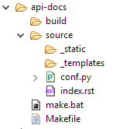

Dokumetovanje
Početak kreriranja dokumentacije
U osnovnom/korjenskom direktorijumu pokreće de čarobnjak:
Nakon što odgovorite na niz pitanja, u korjenskom direktorijumu će biti kreirana početna struktura direktorijuma i osnovne datoteke.
Preporuka je da na pitanje
Se odgovori sa api-docs
sphinx-quickstart
Notes:
Ovako sada izgleda podfolder api-docs u Projektu

Slide 46
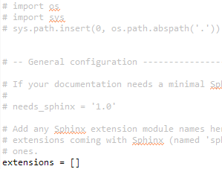
Dokumetovanje
Struktura dokumentacije
Sve što je birano u „čarobnjaku“ nalazi se u conf.py
Setovati extension i podesiti direktorijum sa source code
Osnovni/master dokument je ulazna tačka za generisanje i mjesto definisanja sadržaja
Podrazumijevano ime master dokumenta je index.rst.
Primjer definisanog sadržaja dokumenta:
.. toctree::
:maxdepth: 2
intro
tutorial
kasnije-dodati-module

Slide 47
Sphinx, reST i paragrafi
Paragraf se u reST dokumentu odvajaju najmanje jednom praznom linijom
Identacija je bitna kao i kod Python-a, što znači da paragrafi moraju biti na istom nivou identacije

Slide 48
Sphinx, reST i stilovi
Italics delovi teksta se navode unutar *: *tekst*
Bold se definišu sa dvostrukim **: **bold**
Code se definiše upotrebom dvostrukih backquote znakova ``: ``import``

Slide 49
Sphinx, reST i nabrajanja
Liste sa podnivoima:
Na isti način se definišu i liste sa brojanjem:
* Prvi
* Drugi
* Podelemenat 1 * Podelemenat 2 * Nastavak prvog nivoa
1. Prvi
2. Drugi
#. Podelemenat 1 #. Podelemenat 2 3. Nastavak prvog nivoa

Slide 50
Sphinx, reST i izvorni kod
Izvorni kode se navodi uvlačenjem pri čemu se prethodni paragraf završava sa ::
Na primjer:
Ovo je normalan paragraf. Sljedeci paragraf je kod:: for i, student in enumerate(students):
print "%d. %s" % (i, student) Ovo je opet normalan paragraf.

Slide 51
Sphinx, reST i izvorni kod
Marker :: se obrađuje na sljedeći način:
Ukoliko se paragraf sastoji samo od markera :: biće uklonjen sa izlaza.
Ako mu prethodi whitespace marker će biti uklonjen.
Ako mu prethodi non-whitespace karakter marker će biti zamijenjen sa :
...

Slide 52
Generisanje dokumentacije
Komandnom u korjenskom direktorijumu projekta:
I upotrebom generisane make datoteke:
sphinx-apidoc . -o ./api-docs/source -f tests
make html

Slide 53
Dokumetovanje
Reference:
Sphinx: Python Documentation Generator
reStructuredText Markup Specification

Slide 54
Dokumetovanje
Upotreba Doxygen-a
Upotreba doxygena je moguća u okviru docstring komentara.
Ovakva dokumentacija se smatra preformatiranom
Nije moguće koristiti doxygen komande
Moguće je koristiti određene doxygen preprocesore koji omogućavaju korišćenje doxygen komandi u docstring

Slide 55
Dokumetovanje - Doxygen
Primjer docstring
"""@package docstring
Documentation for this module.
More details.
"""
def func():
"""Documentation for a function.
More details.
"""
pass
class PyClass:
"""Documentation for a class.
More details.
"""
def __init__(self):
"""The constructor."""
self._memVar = 0;
def PyMethod(self):
"""Documentation for a method."""
pass

Slide 56
Dokumetovanje - Doxygen
Specijalni komentari
Komentari koji očinju dvostrukim znakom #
Ovakvi komentari su više u skladu sa ostalim programskim jezicima podržanim u doxygenu
Omogućavaju upotrebu doxygen specijalnih komandi
Napomena Pošto python više liči na Javu nego na c ili c++ potrebno je u konfiguracionoj datoteci postaviti OPTIMIZE_OUTPUT_JAVA na YES

Slide 57
Dokumetovanje
Primjer doxygen
## @package pyexample
# Documentation for this module.
#
# More details.
## Documentation for a function.
#
# More details.
def func():
pass
## Documentation for a class.
#
# More details.
class PyClass:
## The constructor.
def __init__(self):
self._memVar = 0;
## Documentation for a method.
# @param self The object pointer.
def PyMethod(self):
pass
## A class variable.
classVar = 0;
## @var _memVar
# a member variable

Slide 58
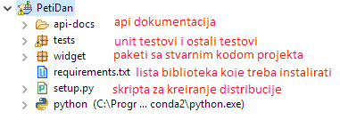
PYTHON KURS
Opis bitnih stvari u projetku
Notes:
Mozda setup.py da iskomentarisemo – to je onaj setup tools 57 slajd prvi dan

Slide 59
Zadaća
Dokumentujte sve, aaaaaaa! „Privatne“ metode i atribute se ne moraju dokumentovati, iako nije greška da se dokumentuju privatne metode, da znaš šta si radio.
Napravite nekoliko funkcija koje imaju doctest-ove
Napravite Sphinx dokumentaciju

